Slide 1
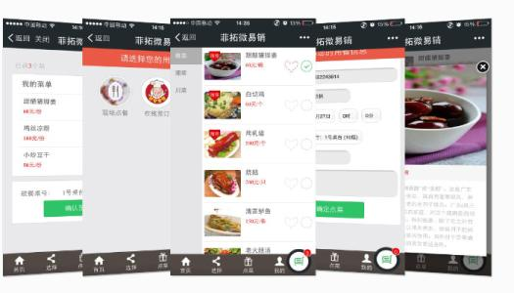
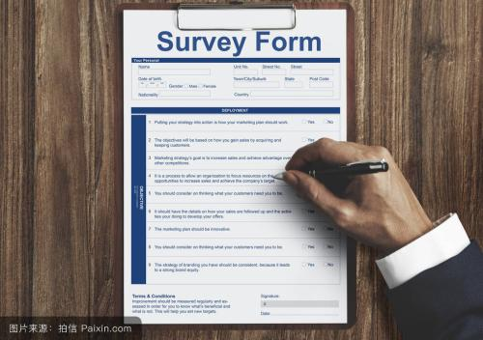





Slide 2
《基于微信小程序的问卷调查系统》 详细设计报告
报告人：张洲
天津理工大学
2018.6.17

Slide 3
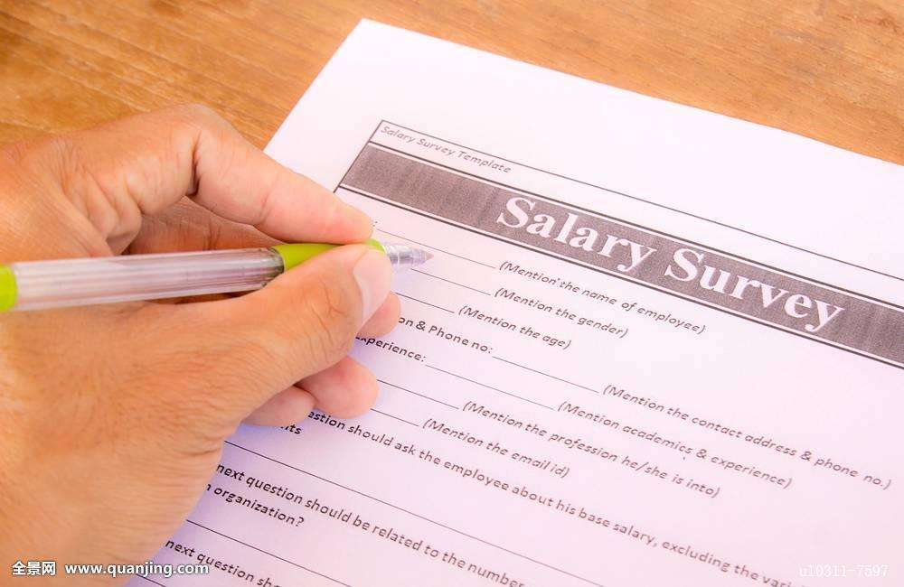
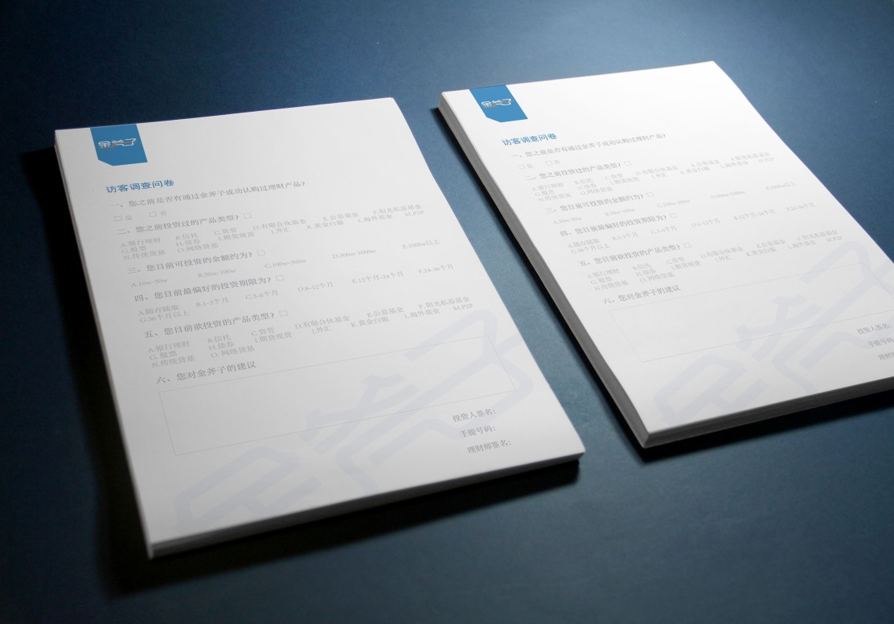
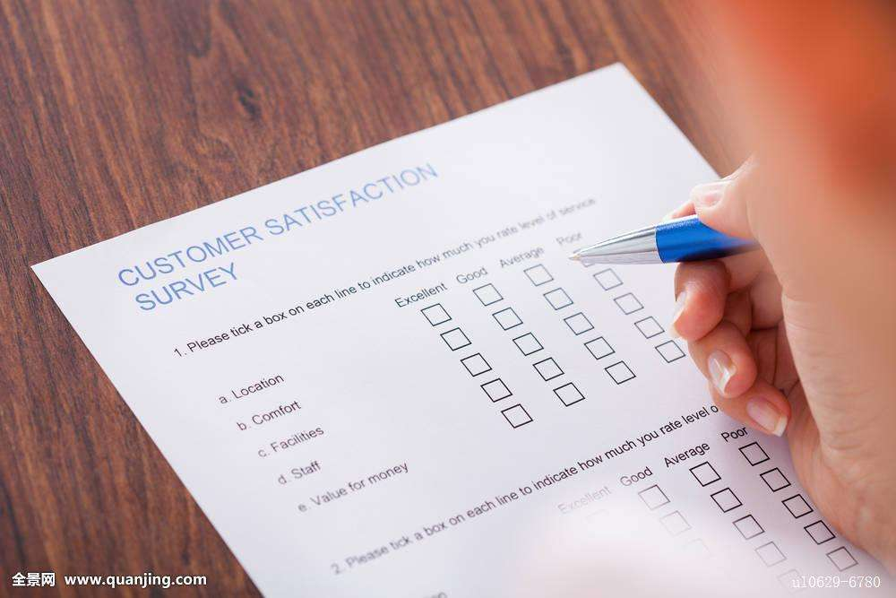

总体设计

Slide 4
需求概述
本软件有如下几方面功能
（1）生成问卷功能
前台显示的问题由后台数据库中的指定的问题表动态生成
（2）用户填写问卷功能
用户可查看问卷并对问卷进行填写
（3）收集问卷功能
用户提交后的问卷结果可以上传到腾讯云的云端数据库中
（4）表单验证功能
用户必须将全部问题答完才能提交问卷
（5）管理员登录验证功能
具有管理员权限的用户可登录至小程序后台修改问卷

Slide 5
需求概述
（6）管理员修改问卷功能
管理员有权限对问卷中的问题进行增删改查等基本操作
（7）管理员发布问卷功能
不同管理员可以发布不同的问卷并记录在数据库中
（8）导入或导出
数据库中的数据均可导入或导出到其他设备中
（9）对于用户的推荐功能
数据库管理员可对数据库中导出的填写问卷结果进行分析，对一个指定的用户分别进行基于用户的协同推荐算法和基于物品的协同推荐算法分析，算出与该用户相关度较高的五个用户并根据这五个用户所选择的物品计算每个物品的权重，选择权重最高的前五个物品对该用户进行推荐
（10） 推送功能
管理员可对数据分析结果以发送邮件的方式进行推送

Slide 6




Slide 7
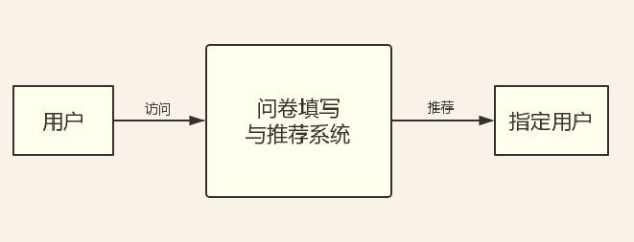
软件结构
(1)顶层数据流图

Slide 8
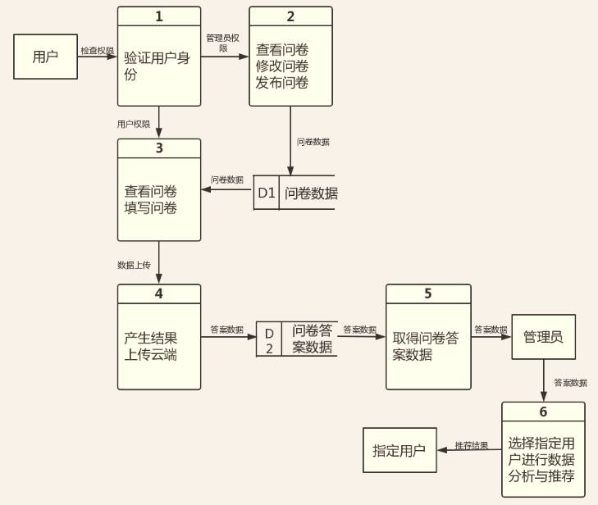
软件结构
（2）二层数据流图

Slide 9
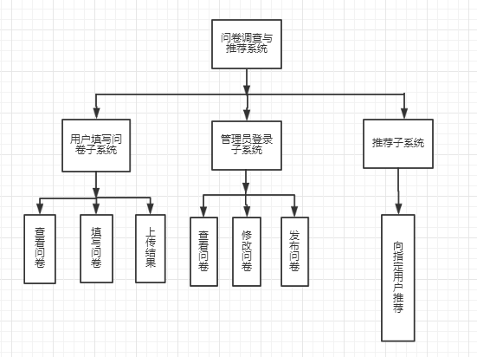
软件结构
（3）层次方框图

Slide 10

程序设计说明

Slide 11
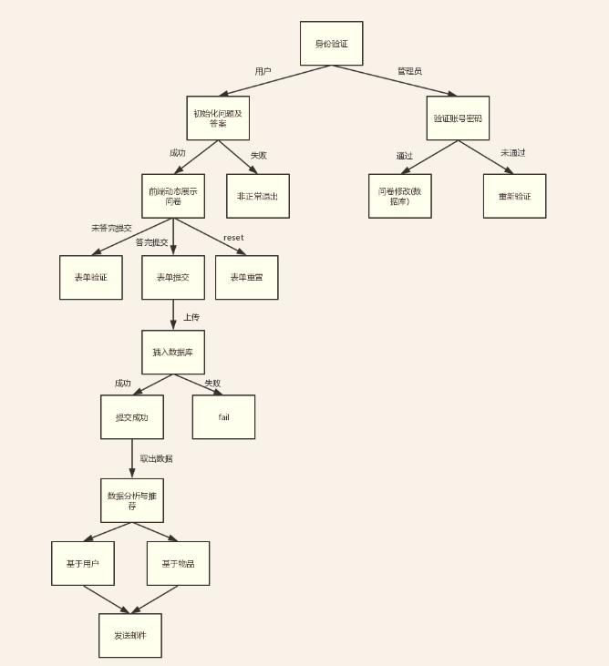
模块描述
本软件的详细功能模块图如图所示：

Slide 12
1）初始化问题及答案模块
功能：初始化问卷，显示问题以及备选项，并使系统进入正常工作状态
性能：2秒内完成
输入项目：配置文件、数据库文件
输出项目：产生全局变量，包括问题数组、备选项数组
储存分配：程序运行需要占用内存约1MB
接口：通过wx.request访问腾讯云生产环境中的php脚本文件

Slide 13
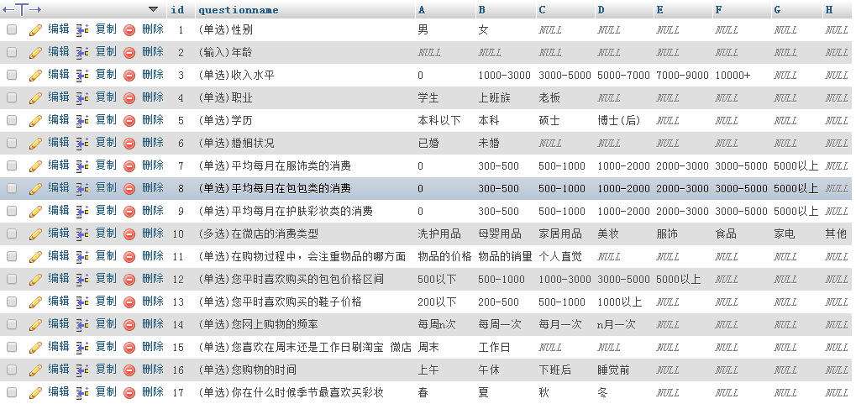
1）初始化问题及答案模块
软件设计方法(算法)：
该算法的目的是从数据库中取出管理员已经修改好的问题以及备选项，用于前端渲染。
数据库内容：

Slide 14
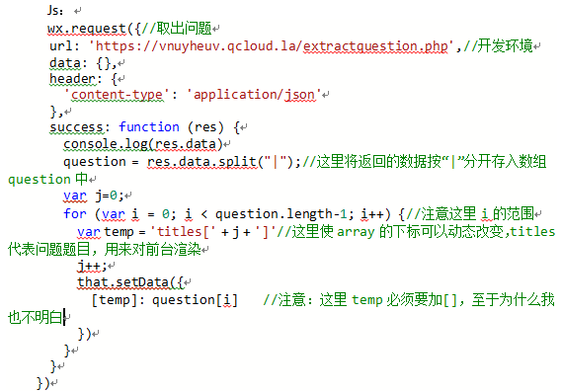
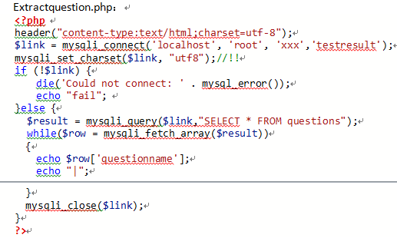
1）初始化问题及答案模块
软件设计方法(算法)：
1. 取出问题算法：

Slide 15
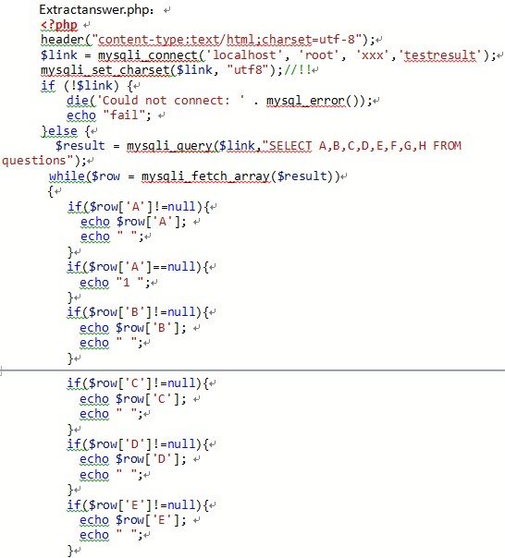
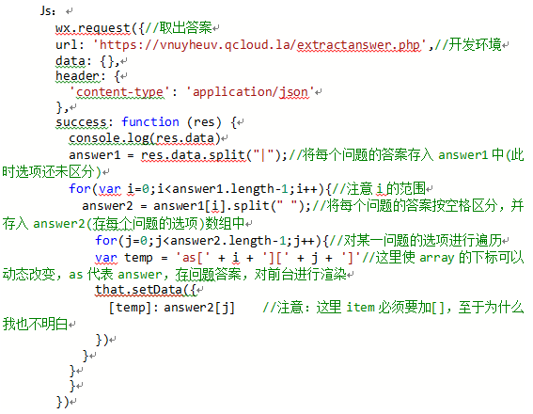
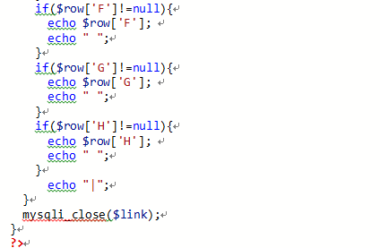
1）初始化问题及答案模块
软件设计方法(算法)：
2. 取出答案算法：

Slide 16
2）动态展示问卷模块
功能：将初始化模块执行后所获得的输出项目(全局问题、答案变量)在前端动态渲染
性能：1秒内完成
输入项目：全局变量，包括问题数组、备选项数组
输出项目：前台信息
储存分配：程序运行需要占用内存约1MB
接口：用到了wxml与js间的内部接口，以数据传递方式实现

Slide 17
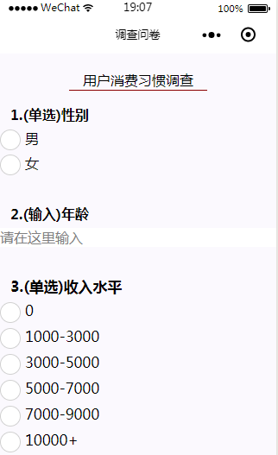
2）动态展示问卷模块
模块界面：

Slide 18
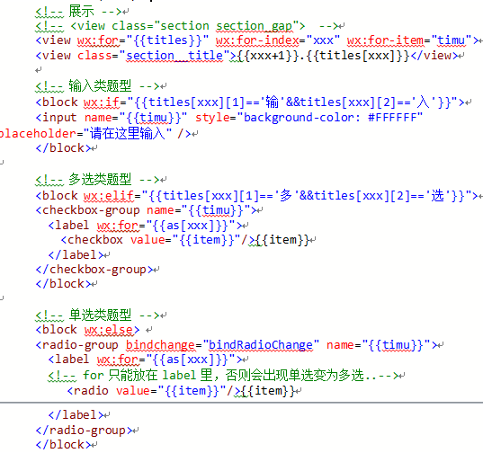
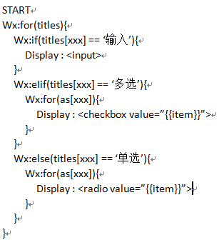
2）动态展示问卷模块
软件设计方法(算法)： 流程逻辑：

Slide 19
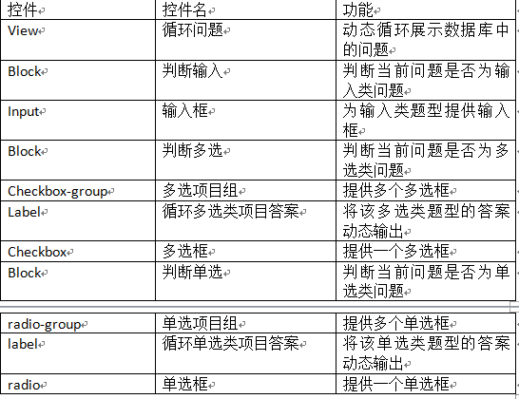
2）动态展示问卷模块
控件名称及其功能：

Slide 20
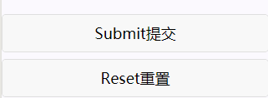
3）表单提交模块
功能：将用户提交的数据上传至云端服务器数据库中
性能：1秒内完成
输入项目：点击事件
输出项目：e.detail.value(用户提交的数据)、提交成功页面
储存分配：程序运行需要占用内存至多1MB
模块界面：

Slide 21
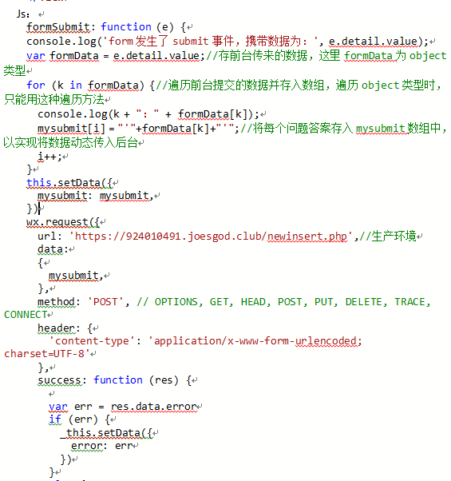

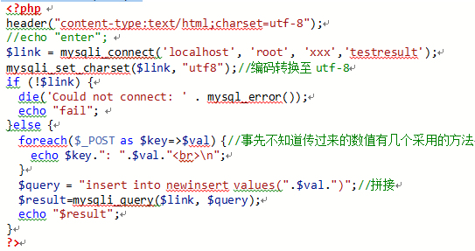
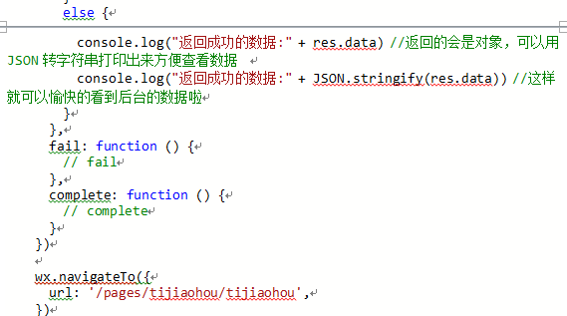
3）表单提交模块
软件设计方法(算法)：

Slide 22
3）表单提交模块
控件名称及其功能：
接口：wx.request，wx.navigateTo

Slide 23
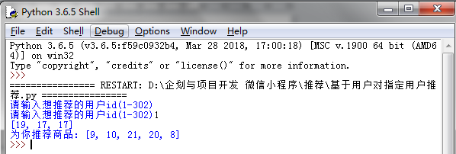
4）基于用户的协同推荐模块
功能：用基于用户的相关度分析算法向用户推荐
输入项目：指定用户id
输出项目：对该用户推荐的货物id
运行界面：

Slide 24
4）基于用户的协同推荐模块
流程逻辑：
START
#导入数据
#以上将每个用户ID所购买的所有产品种类对应关系放入relation字典中, 例如：顾客1购买了L,J,J 则对应relation[1]={L,J,J}
#输入想要推荐用户的id，通过relation字典找出其买过的商品
#通过余弦相似度公式计算该用户与其他每个用户间的相似度
#排序，找出和该用户最高相似度的五个用户
#找出五个用户与需要推荐的用户所购买物品的差集
#计算上一步所求差集中每个物品的权重
#(note：权重计算方式：例 1：A，B 2：A，B，C 3：A，B，C，D；向1 用户进行推荐，则C的权重为2和3用户的相似度相加、D的权重为3的相似度)
#取出权重最大的五个商品进行推荐
STOP

Slide 25
4）基于用户的协同推荐模块
举例：
用户 1：A,B
2：A,B,C
3：A,B,C,D
根据原矩阵计算每个用户及其购买的商品，并存入relation字典
假如向用户1推荐一个商品
利用余弦公式计算1用户与其他用户的相关度，例：
1->2 : 0.2
1->3 : 0.3
因为3的相关度更高，所以选择3用户的商品对1用户进行推荐
计算3用户商品与1用户商品的差集，为 C,D
计算C,D权重为 0.3 0.3
选择权重最大的商品进行推荐，因为权重相同，所以即可推荐C也可D

Slide 26
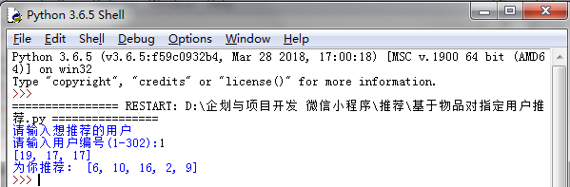
5）基于物品的协同推荐模块
功能：用基于物品的相关度分析算法向用户推荐
输入项目：指定用户id
输出项目：推荐的商品id
界面截图：

Slide 27
5）基于物品的协同推荐模块
流程逻辑：
START
#导入数据
#以上将每个用户ID所购买的所有产品种类对应关系放入relation字典中,例如：顾客1购买了L,J,J 则对应relation[1]={L,J,J}
#找出购买各个产品的用户并存放在数组中
#利用上面得到的数组以及余弦相似度公式，将数组里面的元素两两计算相似度，存入字典similarity中
#输入想要推荐用户的id，通过relation字典找出其买过的商品
#将该用户购买的商品所有有关的商品相似度相加，找出与这些商品相似度最高的五个商品
#进行推荐
STOP

Slide 28
5）基于物品的协同推荐模块
举例：
用户 1：A,B
2：A,B,C
3：A,B,C,D
求逆：
A：1,2,3
B：1,2,3
C：2,3
D：3
根据原矩阵计算每个用户及其购买的商品，并存入relation字典
根据逆矩阵计算A,B,C,D两两之间的相似度。
(A,B)->0.1; (A,C)->0.2; (A,D)->0.3; (B,C)->0.4; (B,D)->0.5; (C,D)->0.6;
假如求向用户1推荐一个商品
计算 除A,B商品外，其他和A,B商品有关的商品的累积相似度，例：
C->0.2+0.4
D->0.3+0.5
选择一个最大相似度的商品进行推荐，即推荐D商品

Slide 29
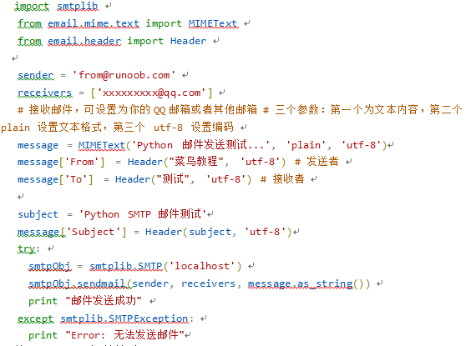
6）发送邮件模块
功能：向推荐对象发送邮件
输入项目：推荐内容
输出项目：一封邮件
软件设计方法(算法)：

Slide 30
7）验证账号密码模块
功能：验证管理员账号与密码
输入项目：输入用户名和密码
输出项目：管理员权限页面
储存分配：程序运行需要占用内存至多1MB
接口：wx.request 、wx. navigateTo、wx.navigateBack、前台和后台的内部函数接口

Slide 31
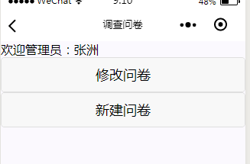
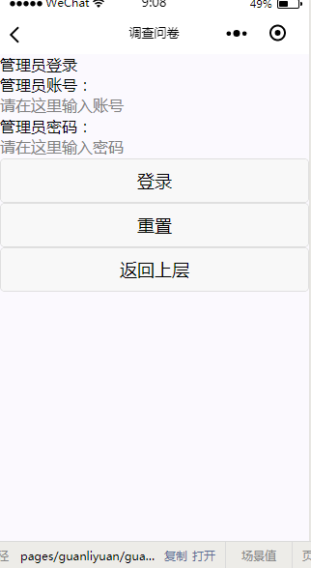
7）验证账号密码模块
模块界面：
提交前：
正确提交后：

Slide 32
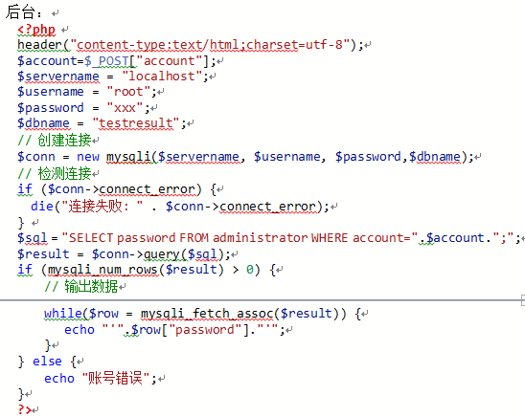
7）验证账号密码模块
流程逻辑：
START
Input account;
Input password;
If(Submit)
Wx.request({
Upload account;
Return item;
})
If(item == password){
wx.navigateTo;
}
Else if(reset){
setData : allValue: ''
}
Else{
wx.navigateBack;
}
STOP

Slide 33


Slide 34

结束

